Slide 1
第三章 运输问题
Transportation Problem

Slide 2
主要内容
运输问题模型
运输问题特点
运输问题求解
运输问题应用

Slide 3
第一节 运输问题及其
数学模型
运输问题模型
运输问题特点

Slide 4
例1
销地 产地 | B₁ | B₂ | B₃ | B₄ | 产量
A₁ |  |  |  |  | 16
A₂ |  |  |  |  | 10
A₃ |  |  |  |  | 22
销量 | 8 | 14 | 12 | 14 | 48
4
12
4
11
2
10
3
9
8
5
11
6
问：如何调运，使总运费最低？

Slide 5
网络图
－8
B
1
4
16
A1
12
4
11
－14
2
B2
10
10
A2
3
9
8
－12
5
B3
22
A3
11
6
－14
B4

Slide 6
决策变量
X_{ij}－第i个供应点到第j个需求点的运量
销地 产地 | B₁ | B₂ | B₃ | B₄ | 产量
A₁ | X₁₁ | X₁₂ | X₁₃ | X₁₄ | 16
A₂ | X₂₁ | X₂₂ | X₂₃ | X₂₄ | 10
A₃ | X₃₁ | X₃₂ | X₃₃ | X₃₄ | 22
销量 | 8 | 14 | 12 | 14 | 48

Slide 7
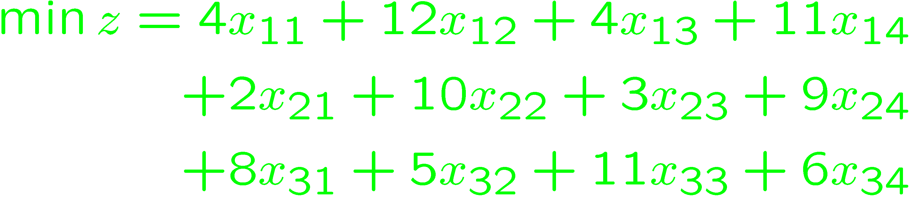
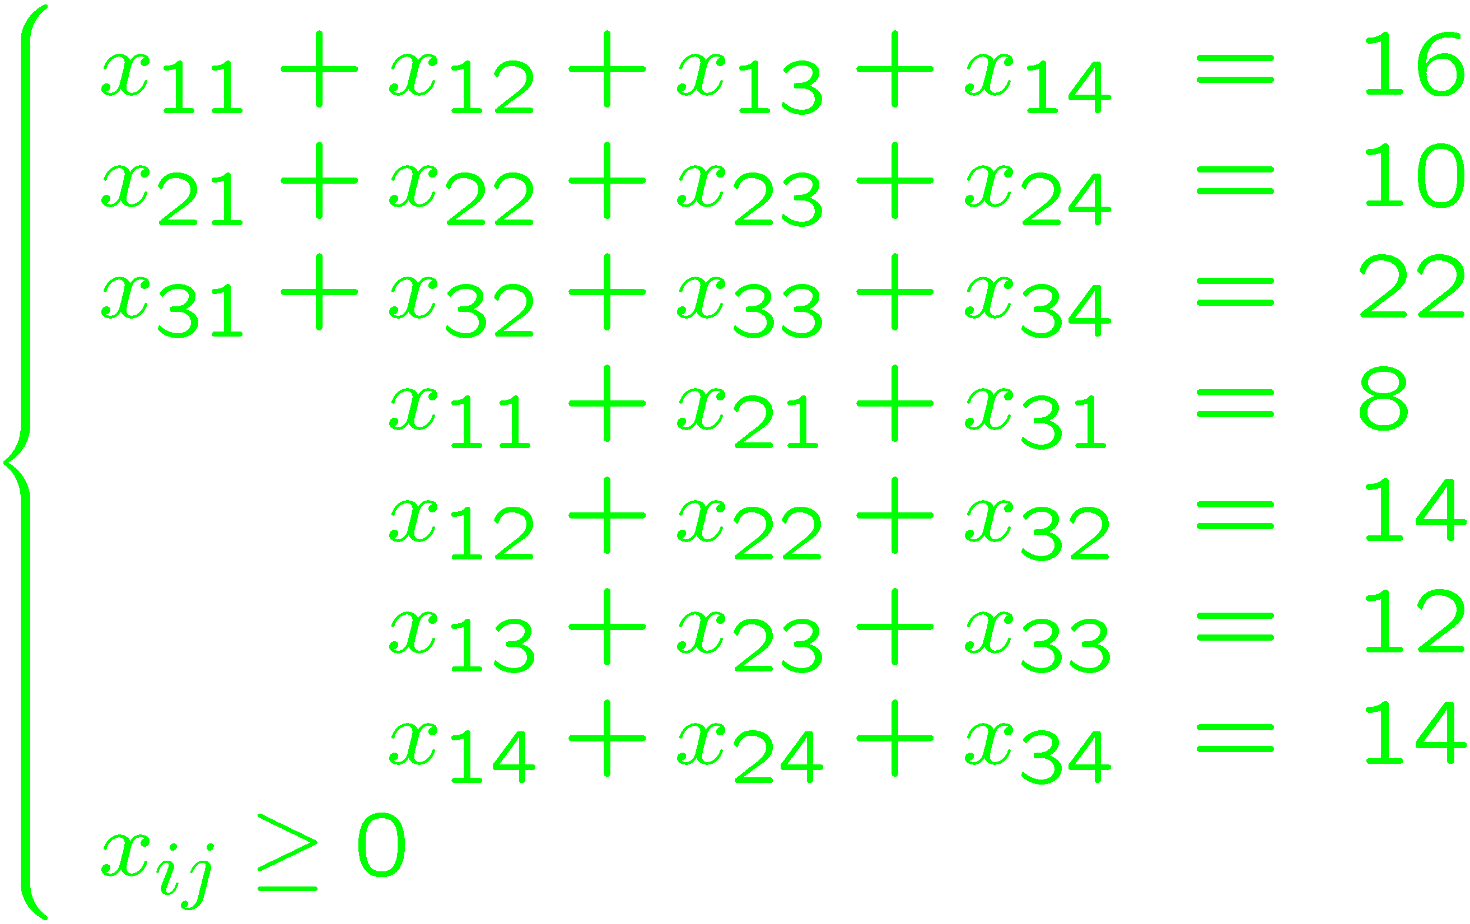
模型
s.t.

Slide 8
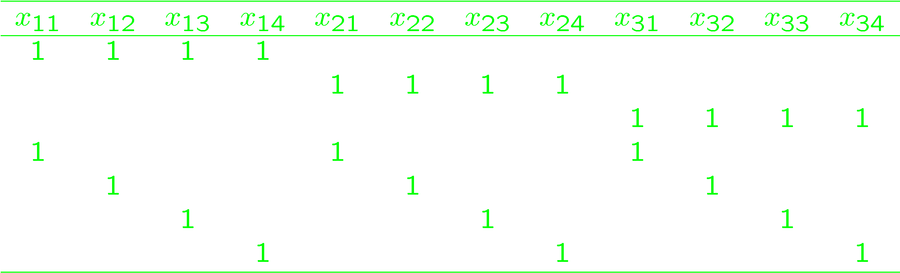
系数矩阵 A

Slide 9
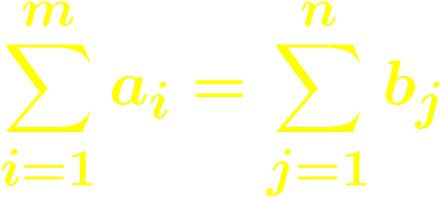
一、 平衡运输问题数学模型
单位运价
销地 产地 | B₁ | B₂ | ... | B_{n} | 产量
A₁ | c₁₁ | c₁₂ | ... | c_{1n} | a₁
A₂ | c₂₁ | c₂₂ | ... | c_{2n} | a₂
... | ... | ... | ... | ... | ...
A_{m} | c_{m1} | c_{m2} | ... | c_{mn} | a_{m}
销量 | b₁ | b₂ | ... | b_{n}
产销平衡
问：如何调运，使总运费最低？

Slide 10
网络图
C11
B1
a1
A1
-b1
C12
C1n
C21
a2
A2
C22
B2
-b2
C2n
…
…
Cm1
Cm2
am
Am
Cmn
Bn
-bn

Slide 11
决策变量
销地 产地 | B₁ | B₂ | ... | B_{n} | 产量
A₁ | x₁₁ | x₁₂ | ... | x_{1n} | a₁
A₂ | x₂₁ | x₂₂ | ... | x_{2n} | a₂
... | ... | ... | ... | ... | ...
A_{m} | x_{m1} | x_{m2} | ... | x_{mn} | a_{m}
销量 | b₁ | b₂ | ... | b_{n}
X_{ij}－第i个供应点到第j个需求点的运量

Slide 12
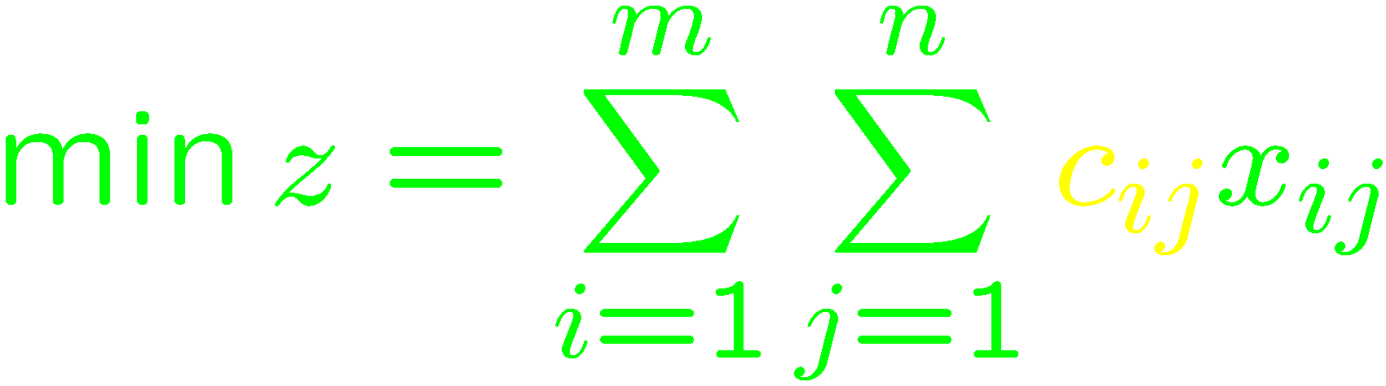
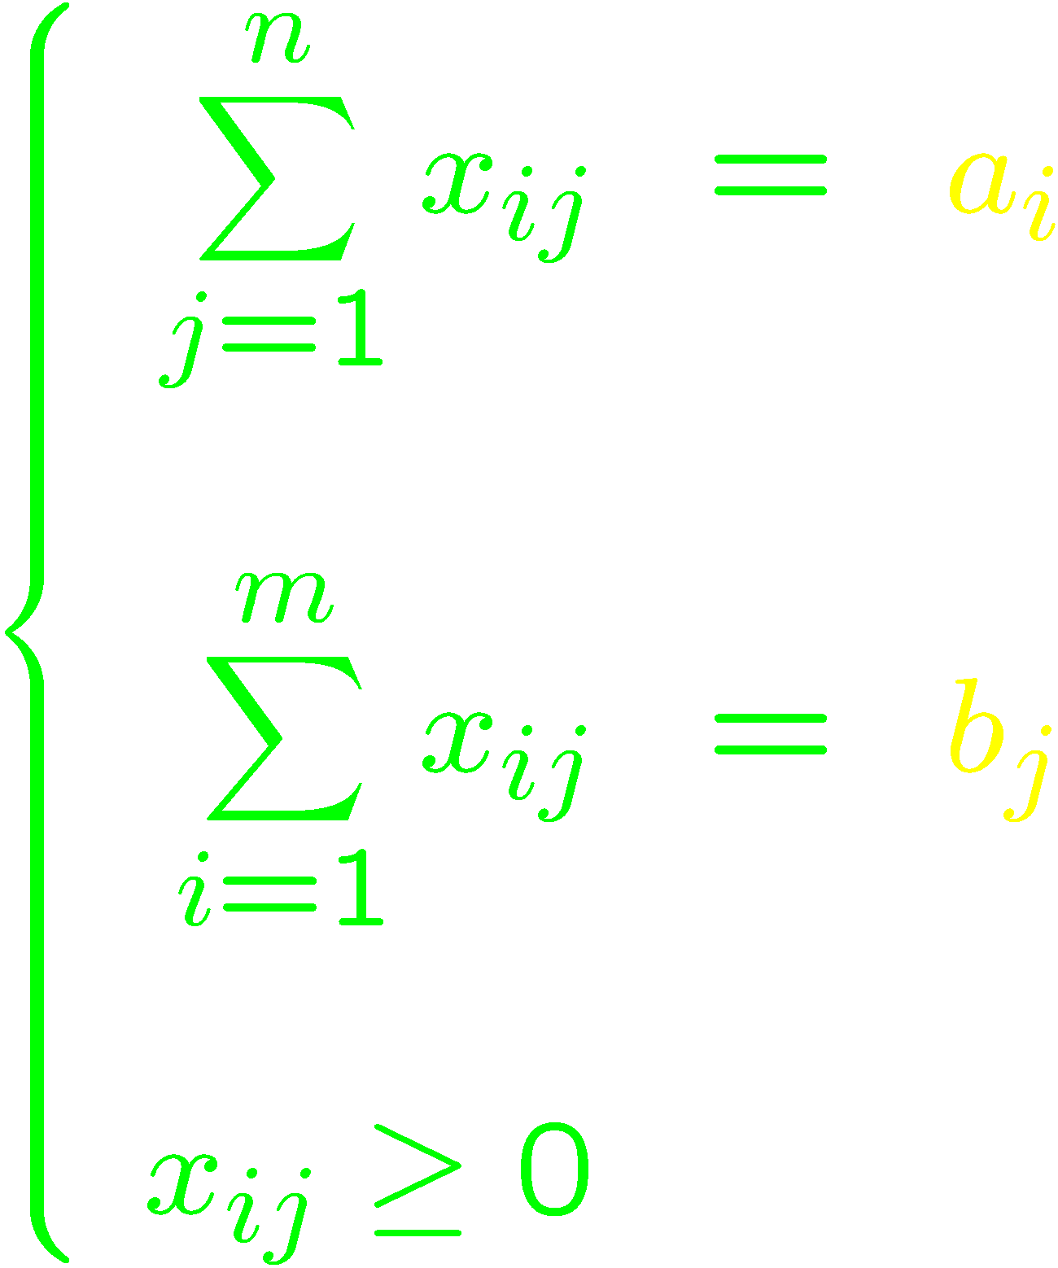
模型
——产销平衡
产量约束
s.t.
销量约束

Slide 13
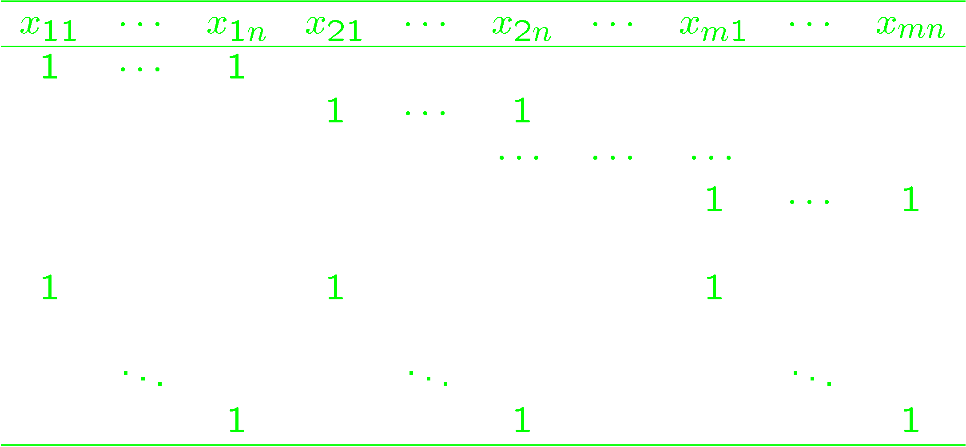


二、系数矩阵A的特点

Slide 14
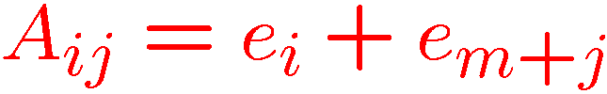
特点
由0和1组成
2. 每列只有两个1,列向量可表成
？
3. 秩A=m+n-1

Slide 15
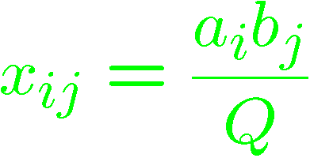
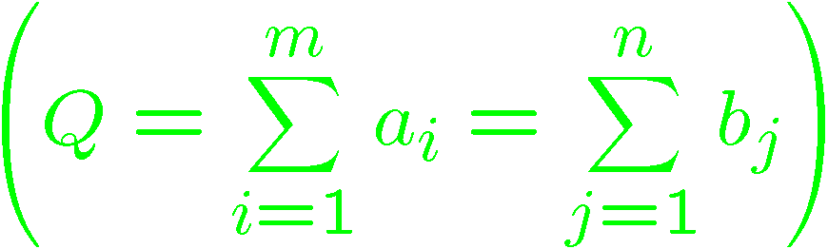
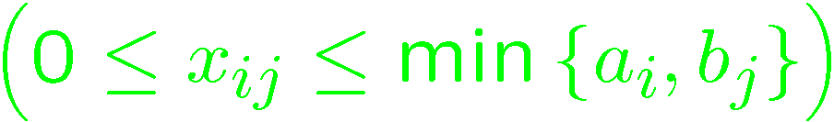
三、平衡运输问题解的特点
必有可行解
令
必有最优解
可行域存在且有界
基解（或基可行解）中有m+n-1个基变量
基变量个数＝秩A＝m+n-1
a_{i}, b_{j}是整数＝>基可行解分量都是整数

Slide 16
第一节 运输问题及其
数学模型
结束

